Slide 1

Дальневосточный федеральный университет
Алгоритмы и структуры данных
Дерево интервалов
Выполнил студент
гр. Б9121-09.03.03пикд
Чурганов Никита Сергеевич
Руководитель практики
Доцент ИМКТ А.С Кленин
2022

Slide 2
Формальная постановка задачи
1) Изучить структуру данных “Дерево интервалов”;
2) Реализовать для дерева интервалов следующие операции:
1. Добавление
2. Удаление
3. Проверка на перекрытие
Ограничения:
На вход принимаются значения типа double.
3) Выполнить исследование на производительность (время работы);
4) Реализовать систему автоматического тестирования;
5) Результаты проделанной работы выложить в среде GitHub:
1. Отчет
2. Презентация
3. Программный код
4. Тесты
5. Пакет CATS

Slide 3
Характеристики
Время работы – O(n)
Время вставки – O(log n)
Время удаления – O(log n)
Ограничение памяти – O(n)
Количество строк в коде – 898 (Язык программирования C#)
Количество классов – 3
Количество методов – 9
Количество тестов – 37

Slide 4




Пример дерева интервалов
Набор интервалов [5;10], [4;12], [-4;5], [4,5;20], [7;12], [16;24]
[5;10]
Max = 24
Структура узла
[min; high]
Max
[4;12]
Max = 20
[7;12]
Max = 24
[min; high] – интервал
[-4;5]
Max = 5
[4,5;20]
Max = 20
[16;24]
Max = 24
Max – максимальное значение в поддеревьев

Slide 5
Операции над деревом
Операция
Входные данные
Выходные данные
Добавление узла
Интервал
Дерево
Удаление узла
Интервал
“Узел удален”
“Такого узла нет в дереве”
Проверка на перекрытие
Интервал
“Интервал х частично перекрывает
интервал y”
“Интервал х полностью перекрывает
интервал y”
“Интервал х не перекрывает интервал y ”

Slide 6

Добавление узла в дерево
Произвольный интервал [6;15]
[5;10]
Max = 12
Добавляемый узел будет иметь вид:
[6;15]
Max = 15
[4;12]
Max = 20
[7;12]
Max = 12

Slide 7
Добавление узла в дерево
[6;15]
Max = 15
[5;10]
Max = 12
[4;12]
Max = 12
[7;12]
Max = 12

Slide 8
Удаление узла из дерево
[5;10]
Max = 17
[7;17]
Max = 17
[4;12]
Max = 12
[7;17]
Max = 17
[6;15]
Max = 15

Slide 9
Удаление узла из дерево
1
[5;10]
Max = 17
2
[5;10]
Max = 17
[4;12]
Max = 12
[7;17]
Max = 17
[4;12]
Max = 12
[6;15]
Max = 15
[6;15]
Max = 15
[6;15]
Max = 15

Slide 10


Удаление узла из дерево
3
[5;10]
Max = 17
4
[5;10]
Max = 15
[4;12]
Max = 12
[6;15]
Max = 15
[4;12]
Max = 12
[6;15]
Max = 15

Slide 11



Проверка на перекрытие
[-2;8]
Max = 8
[5;10]
Max = 15
[4;12]
Max = 12
[6;15]
Max = 15
[-5;-3]
Max = 10
[4,5;5]
Max = 5
[9;12]
Max = 14
[3; 10]
Max = 10
[8,6;10]
Max = 10
[10;14]
Max = 14

Slide 12
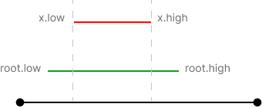
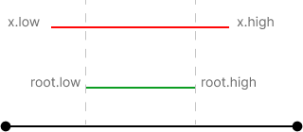
Варианты перекрытия
1)
Интервал x частично перекрывает интервал root, при этом x не выходит за границы root
2)
Интервал x полностью перекрывает интервал root, при этом x выходит за правую границы root

Slide 13
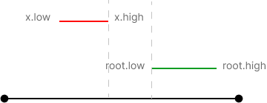
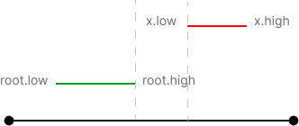
Варианты перекрытия
3)
Интервал x не перекрывает интервал root, при этом x лежит левее интервала root
4)
Интервал x не перекрывает интервал root, при этом x лежит правее интервала root

Slide 14
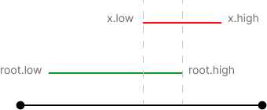
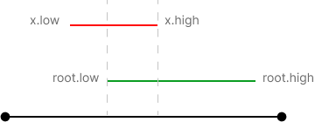
Варианты перекрытия
5)
Интервал x частично перекрывает интервал root, при этом x выходит за правую границы root
6)
Интервал x частично перекрывает интервал root, при этом x выходит за левую границы root

Slide 15
Реализация операция
Insert(root, [x.low, x.high]) – добавление узла
isOverlapping(root, [x.low, x.high]) – проверка на перекрытие
Remove(root, [x.low, x.high]) – удаление узла

Slide 16
Назначение “Дерева интервалов”
Поиск всех интервалов или точки, которые перекрывает заданный интервал.
Дерево интервалов используется для поиска видимых элементов внутри трехмерной сцены.

Slide 17
Исследование

Slide 18
Исследование

Slide 19
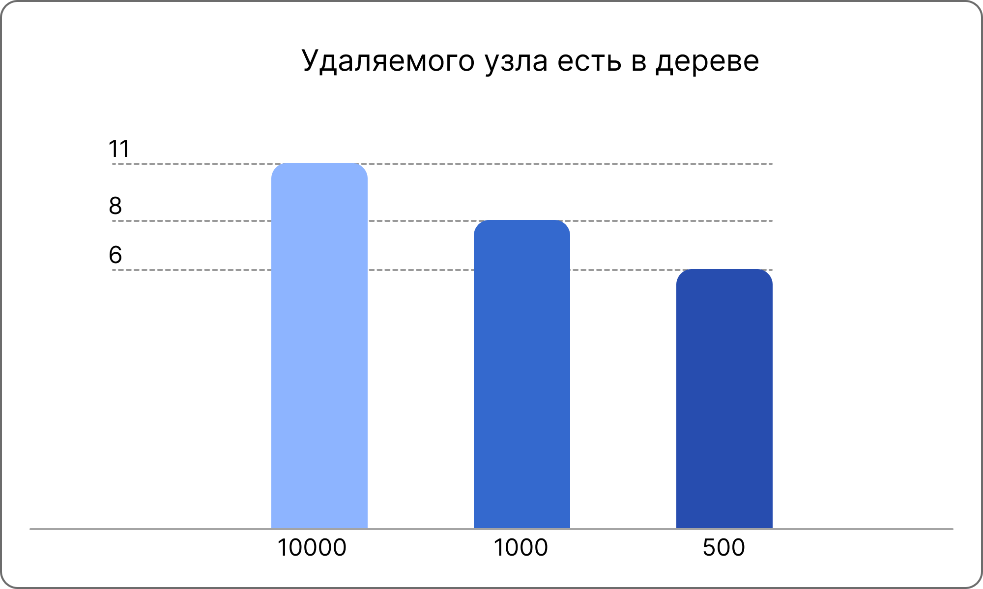
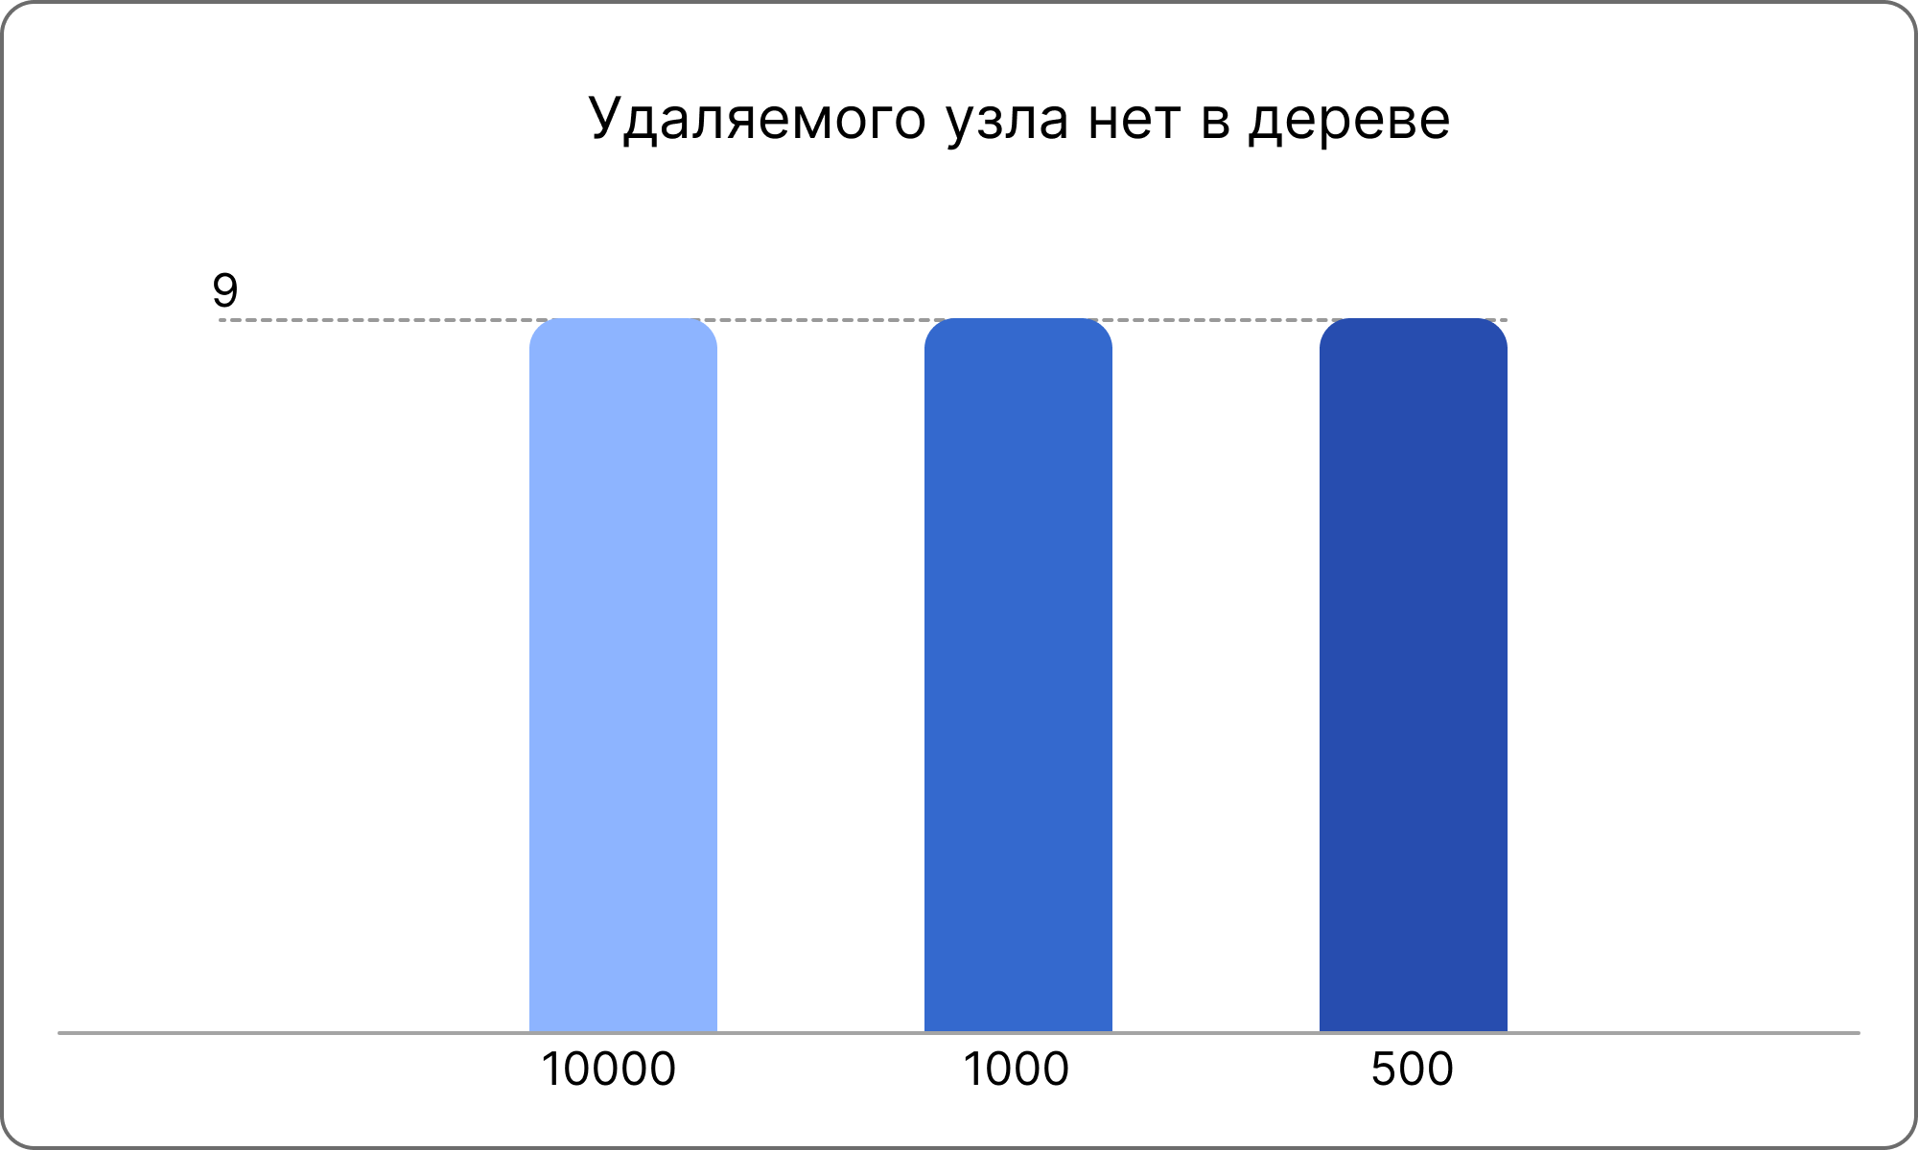
Исследование

Slide 20
Заключение
В ходе исследования была собрана информация главная информация, относящаяся к структуре данных “Дерево интервалов”, был реализован программный код на языке программирования C#. Программный код был протестирован на 37 тестах.
Результаты проделанной работы можно посмотреть по ссылке:
nikitachurganov/Interval-Tree (github.com)

